Slide 1
OAS zimski semestar
Predmet: Crtanje sa uvodom u boje druga nedelja
II godina
Predmet: Crtanje sa uvodom u boje
Vanr. profesor Ana Cerović

Slide 2
Tehnika pastel
Kvalitet svih pastelnih tehnika je čistoća, hromatičnost i intenzitet samog pigmenta koji je minimalno ometan prisustvom veziva i uticajem veziva na optički izgled tona, njegovu trajnost i postojanost.

Slide 3
Klasični pastel predpostavlja gradnju likovnog dela u slojevima: debljina sloja, intenzitet i tekstura zavisi od pritiska koji igra važnu ulogu u ekspresivnosti poteza. Tako se postižu različite valerske i hromatske vrednosti istim materijalom ali različitim metodama nanošenja i različitim pritiskom.
Konstrukcija slike se izvodi često linearnim potezima, dok se kasnije delo gradi plošnim nanošenjem, ali je evidentna i kombinacija različitog nanošenja u različitim slojevima. Tako se, na primer, jedan sloj razmaže, sledeći nanosi šrafirano, linearno.. itd.

Slide 4
Pastelna tehnika često ima sladunjav karakter. Mali je broj majstora koji su izbegli ovaj atribut.
Pastel velikog slikara Eugene Delacroix “Zalazeće sunce” građen je u bojenoj harmoniji jačih i slabijih hromatskih akorda nanešenih u ekspresivnom ritmu punom neke specifične atmosfere. *
*Metka Kraigher-Hozo: Metode slikanja i materijali, Sarajevo, 2007.

Slide 5
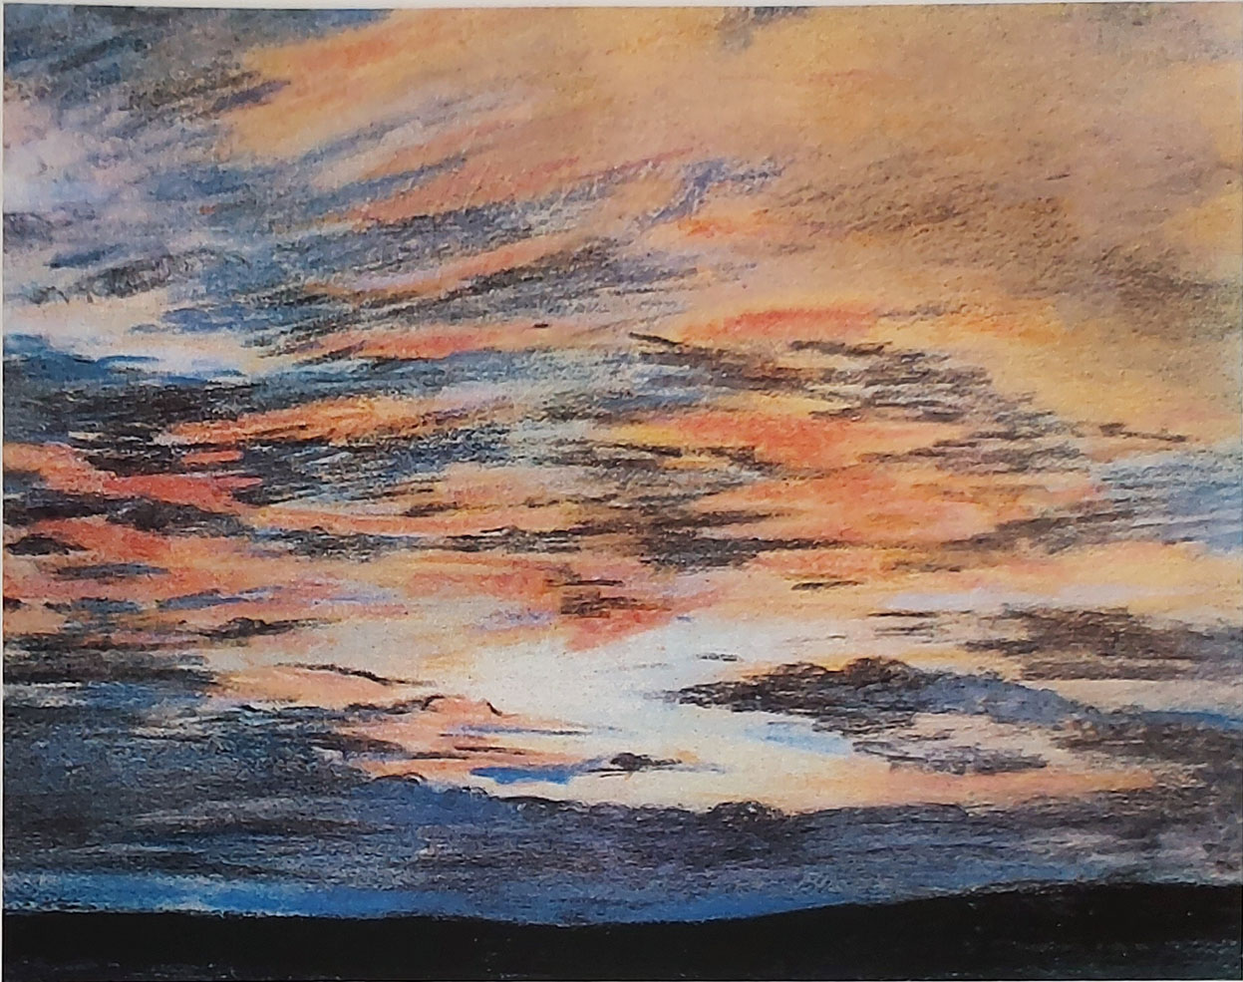
Zalazeće sunce, pastel, 18x23,5cm
Eugene Delacroix

Slide 6
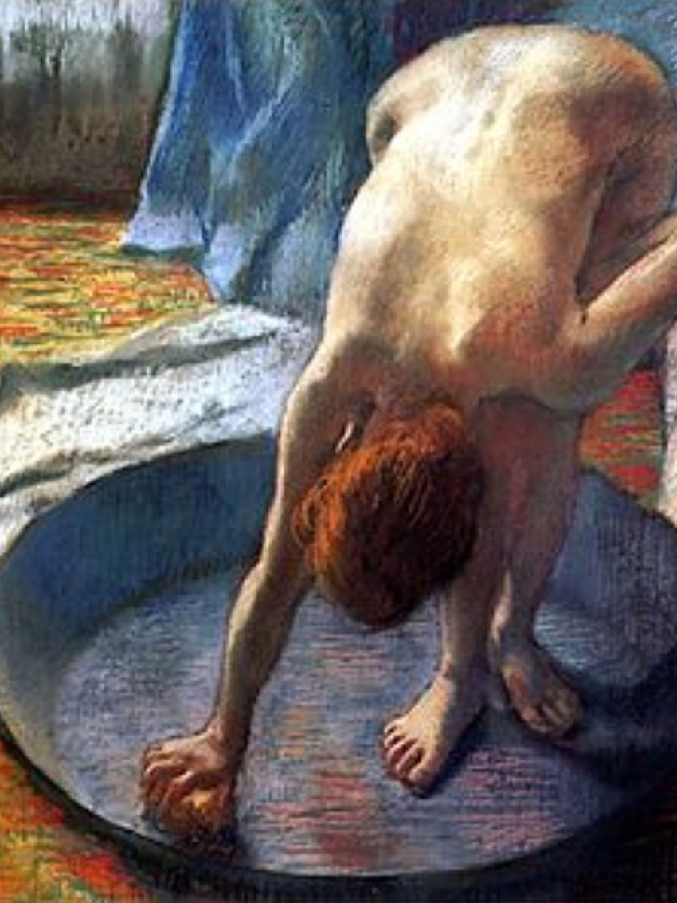
Edgar Degas,
Woman in a Tub, 69.9x69.9cm, 1886.

Slide 7
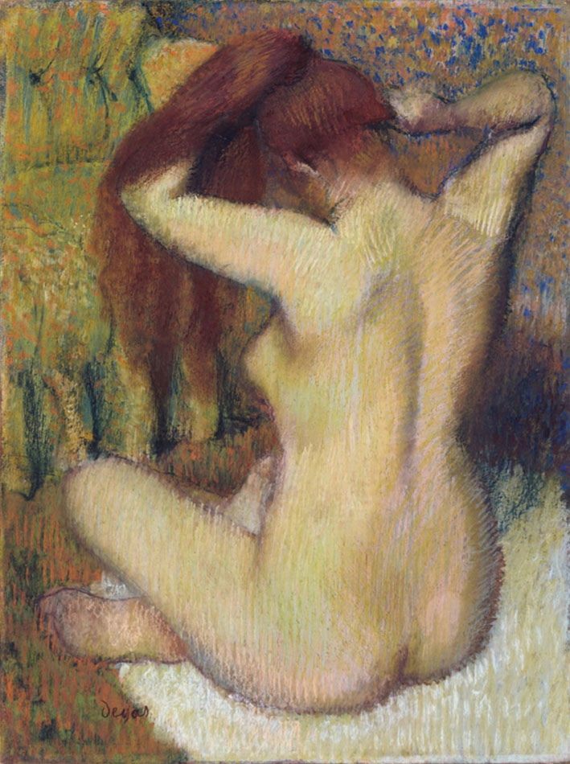
Edgar Degas,
Woman combing her hair, 61.3x46cm, 1888-90.

Slide 8
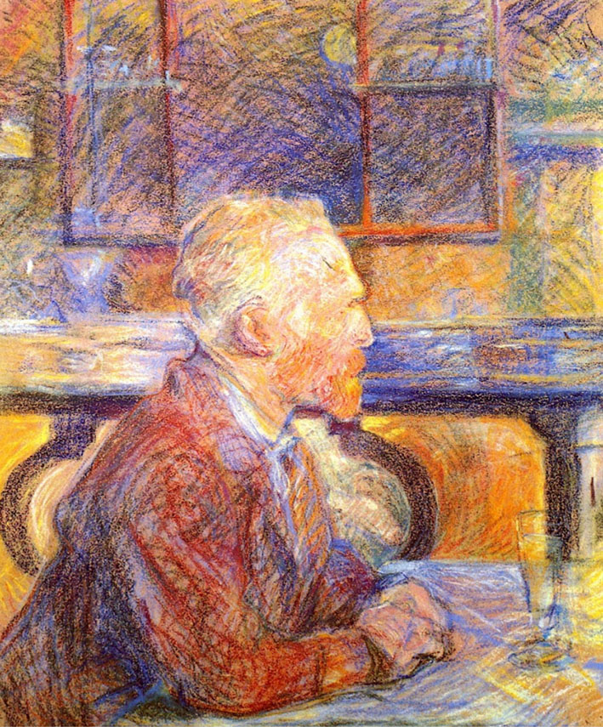
Henri de Toulouse-Lautreck,
Portrait of Vincent van Gogh, 57x46cm, 1887.

Slide 9
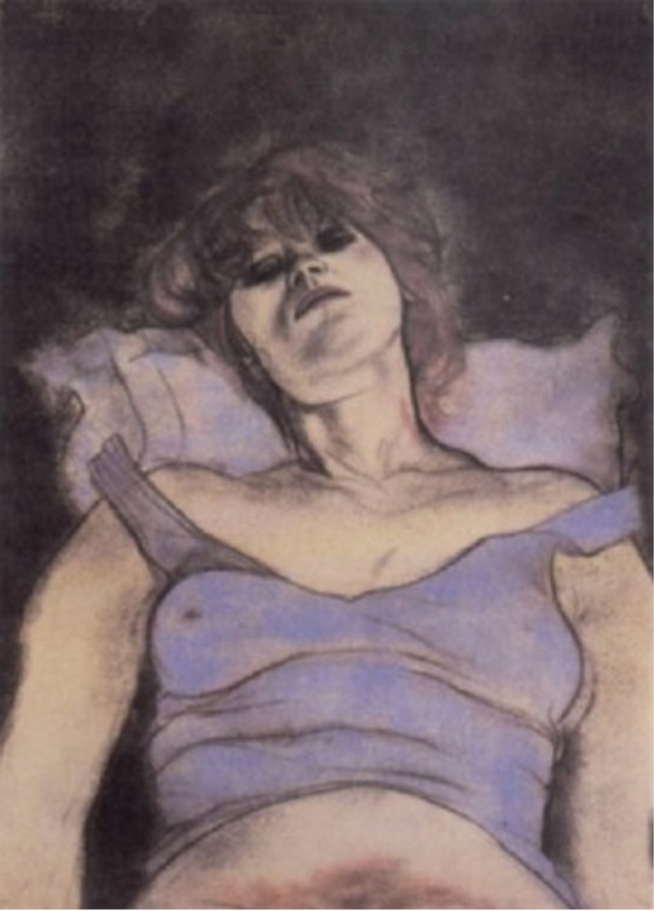
R. B. Kitaj,
Mary-Ann, 48.5x36cm, 1980.

Slide 10
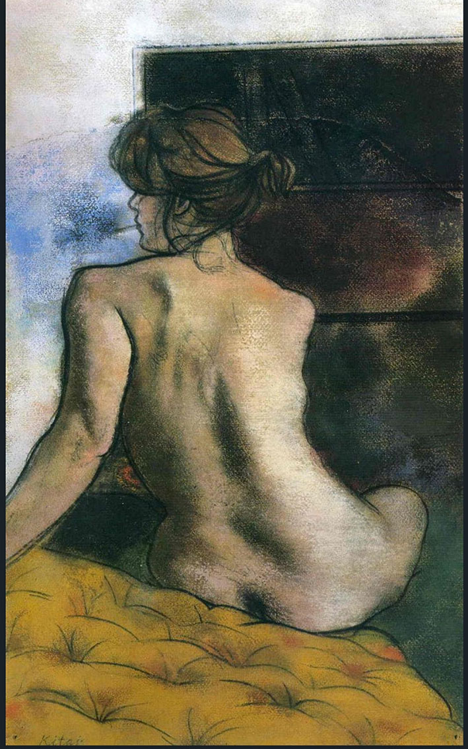
R. B. Kitaj,
Marynka smoking, 1980.

Slide 11
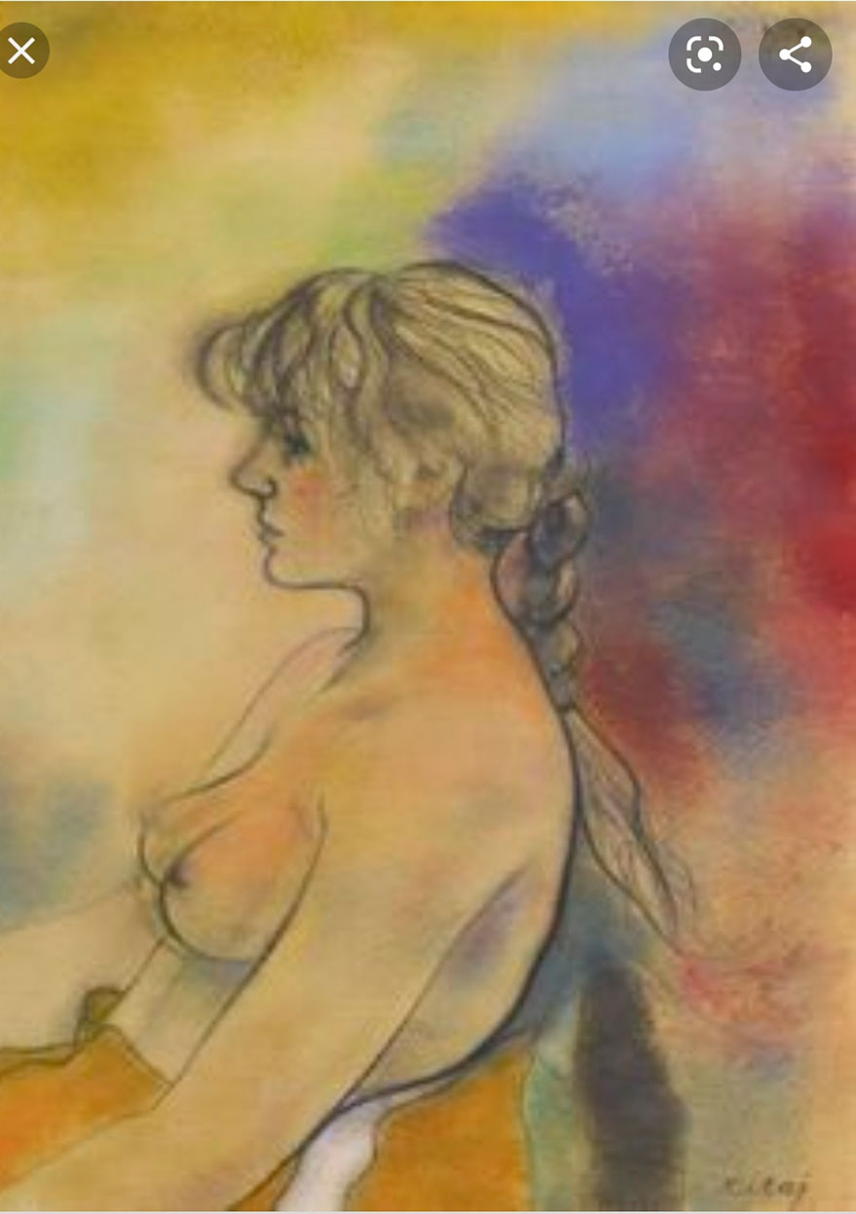
R. B. Kitaj,
Miranda, 78x57cm, 1980.

Slide 12
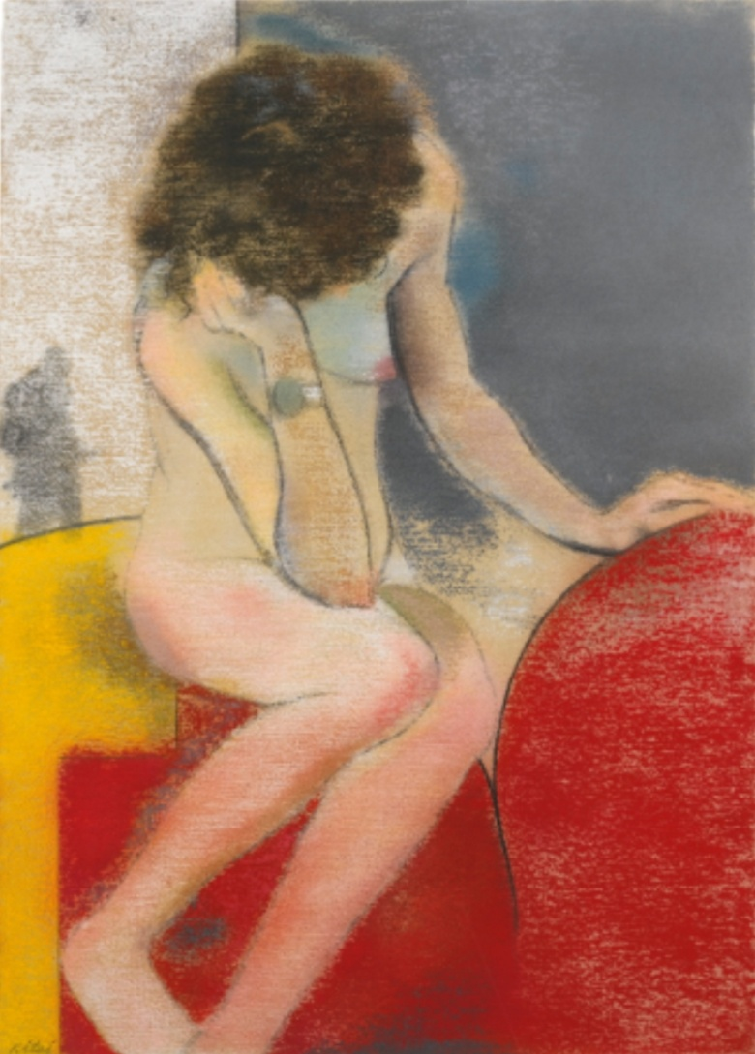
R. B. Kitaj
Waiting, 79x56cm, 1975.

Slide 13
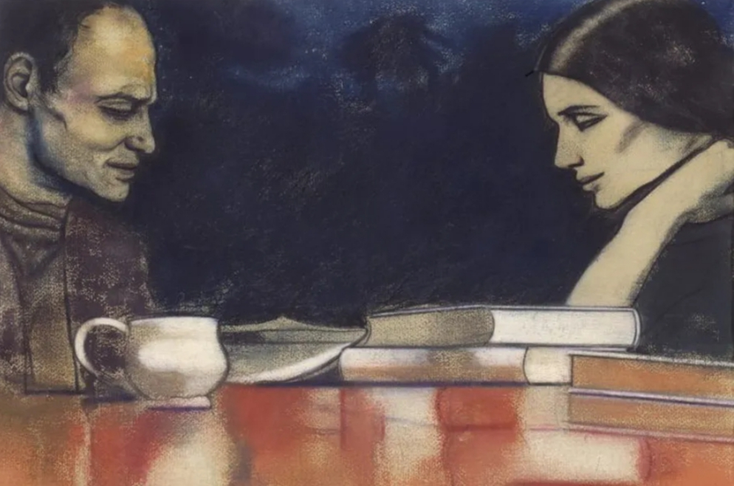
R. B. Kitaj
Two London painters, 1979.

